Slide 2
ОБРАЗОВАТЕЛЬНАЯ КАРТА ГОРОДА СУРГУТА
Образовательная карта города Сургута
учащимся 9-х классов
Образовательная карта города Сургута
учащимся 10-11-х классов
Выставка-форум «Образование и карьера –2015»
9—11 апреля 2015 года

Slide 3
9 КЛАСС
Профильные 10 классы
Профессиональные образовательные организации
Выставка-форум «Образование и карьера –2015»
9—11 апреля 2015 года

Slide 4
Профильные 10 классы на 2020/21 учебный год
1. Естественно-научный
2. Гуманитарный
3. Социально-экономический
4. Технологический
5. Универсальный
6. Универсальный (пожарно-спасательный)
Выставка-форум «Образование и карьера –2015»
9—11 апреля 2015 года

Slide 5
Естественно-научный профиль
Образовательное учреждение | Профильные предметы
Гимназия «Лаборатория Салахова» | математика, химия, биология
Гимназия им. Ф.К. Салманова | математика, химия, биология
Сургутский естественно-научный лицей | математика, химия, биология
Лицей № 1 | математика, химия, биология
Лицей № 3 | математика, химия, биология
СОШ № 10 с УИОП | математика, химия, биология
СШ № 31 | математика, химия, биология
СОШ № 45 | математика, химия, биология
СОШ № 46 с УИОП | математика, химия, биология
Выставка-форум «Образование и карьера –2015»
9—11 апреля 2015 года

Slide 6
Гуманитарный профиль
Образовательное учреждение | Профильные предметы
Гимназия имени Ф.К. Салманова | русский язык, иностранный язык (английский), история
Гимназия № 2 | иностранный язык (английский), история, право
Лицей им. г-м. В.И. Хисматулина | иностранный язык (английский), история, право
Лицей № 3 | русский язык, иностранный язык (английский), история
СОШ № 45 | русский язык, иностранный язык (английский), история
СОШ № 46 с УИОП | иностранный язык (английский), история, право
Выставка-форум «Образование и карьера –2015»
9—11 апреля 2015 года

Slide 7
Социально-экономический профиль
Образовательное учреждение | Профильные предметы
Гимназия имени Ф.К. Салманова | математика, экономика, право
Лицей № 1 | математика, экономика, география, информатика
СТШ | математика, география, экономика
СОШ № 1 | математика, экономика, право
СОШ № 46 с УИОП | математика, география, экономика
Выставка-форум «Образование и карьера –2015»
9—11 апреля 2015 года

Slide 8
Технологический профиль
Образовательное учреждение | Профильные предметы
Гимназия «Лаборатория Салахова» | математика, физика, информатика
Гимназия им. Ф.К. Салманова | математика, физика, информатика
Гимназия № 2 | математика, физика, информатика
Сургутский естественно-научный лицей | математика, физика, информатика
Лицей № 1 | математика, физика, информатика
Лицей № 3 | математика, физика, информатика
СОШ № 1 | математика, физика, информатика
СОШ № 10 с УИОП | математика, физика, информатика
Сургутская технологическая школа | математика, физика, информатика
СШ № 12 | математика, физика, информатика
СОШ № 19 | математика, физика, информатика
СШ № 31 | математика, физика, информатика
СОШ № 44 | математика, физика, информатика
СОШ № 45 | математика, физика, информатика
МБОУ СОШ № 46 с УИОП | математика, физика, информатика
Выставка-форум «Образование и карьера –2015»
9—11 апреля 2015 года

Slide 9
Универсальный профиль
Образовательное учреждение | Профильные предметы
Гимназия «Лаборатория Салахова» | математика, иностранный язык (английский)
Лицей им. г-м. В.И. Хисматулина | русский язык, математика, экономика, право
Сургутский естественно-научный лицей | математика, иностранный язык (английский)
СОШ № 6 | математика; право
СОШ № 8 им. А.Н. Сибирцева | математика
СОШ № 18 им. В.Я. Алексеева | русский язык, экономика, право
СОШ № 19 | русский язык
СОШ № 26 | математика, информатика; химия, биология
СОШ № 27 | русский язык, право
СОШ № 29 | химия, биология; математика, физика
СШ № 31 | математика; иностранный язык (английский)
СОШ № 45 | математика, экономика, право
СОШ № 46 с УИОП | русский язык, право
Выставка-форум «Образование и карьера –2015»
9—11 апреля 2015 года

Slide 10
Универсальный (пожарно-спасательный)профиль
Образовательное учреждение | Профильные предметы
СОШ № 46 с УИОП | математика, русский язык
Выставка-форум «Образование и карьера –2015»
9—11 апреля 2015 года

Slide 11
Профессиональные образовательные организации
АУ «Сургутский политехнический колледж» | Сургутский филиал ГБОУ ПОО «Златоустовский техникум технологий и экономики»
БУ «Сургутский музыкальный колледж» | Сургутский институт нефти и газа (филиал) ФГБОУ ВО «Тюменский индустриальный университет»
БУ «Сургутский колледж русской культуры имени А.С. Знаменского» | Сургутское представительство НОЧУ ВО «Московский финансово-промышленный университет «Синергия»
Сургутский финансово-экономический колледж – филиал ФГОБУ ВО «Финансовый университет при Правительстве Российской Федерации» | АНПОО «Сургутский институт экономики, управления и права»
Сургутский нефтяной техникум (филиал) ФГБОУ ВО «Югорский государственный университет»
Выставка-форум «Образование и карьера –2015»
9—11 апреля 2015 года

Slide 12
АУ «Сургутский политехнический колледж»
«Строительство и эксплуатация зданий и сооружений»
«Компьютерные системы и комплексы»
«Информационные системы и программирование»
«Электроснабжение (по отраслям)»
«Техническая эксплуатация и обслуживание электрического и электромеханического оборудования (по отраслям)»
«Автоматизация технологических процессов и производств (по отраслям)»
«Технология продукции общественного питания»
«Сварочное производство»
«Техническое обслуживание и ремонт двигателей, систем и агрегатов автомобилей»
«Коммерция (по отраслям)»
«Организация обслуживания в общественном питании»
«Парикмахерское искусство»
«Поварское и кондитерское дело»
«Документационное обеспечение управления и архивоведение»
«Техническое обслуживание и ремонт автомобильного транспорта»
«Мастер отделочных строительных работ
«Мастер столярно-плотничных, паркетных и стекольных работ»
«Монтажник санитарно-технических, вентиляционных систем и оборудования»
«Мастер по обработке цифровой информации»
«Электромонтер по ремонту и обслуживанию электрооборудования (по отраслям)»
«Сварщик (ручной и частично механизированной сварки (наплавки))»
«Токарь-универсал»
«Мастер контрольно-измерительных приборов и автоматики»
«Мастер по ремонту и обслуживанию автомобилей»
«Продавец, контролер-кассир»
«Повар, кондитер»
«Секретарь»
«Маляр»
«Повар»
«Пекарь»
«Столяр строительный»
Выставка-форум «Образование и карьера –2015»
9—11 апреля 2015 года

Slide 13
АУ «Сургутский политехнический колледж»
http://www.surpk.ru/
тел. (3462) 20-69-40 (доб. 101)
surpk@surpk.ru
Выставка-форум «Образование и карьера –2015»
9—11 апреля 2015 года

Slide 14
БУ «Сургутский музыкальный колледж»
Музыкальное искусство эстрады (по видам) по виду эстрадное пение
Инструментальное исполнительство (по видам инструментов)
Хоровое дирижирование
Теория музыки
Выставка-форум «Образование и карьера –2015»
9—11 апреля 2015 года

Slide 15
БУ «Сургутский музыкальный
колледж»
http://surgutmusic.ru/
тел. (3462) 35-22-48
surgutmusic@mail.ru
Выставка-форум «Образование и карьера –2015»
9—11 апреля 2015 года

Slide 16
БУ «Сургутский колледж русской культуры имени А.С. Знаменского»
«Народное художественное творчество»(по виду: театральное творчество)
«Вокальное искусство»
«Сольное и хоровое народное пение»
«Хоровое дирижирование»
«Музыкальное звукооператорское мастерство»
«Дизайн» (по отраслям)
«Декоративно-прикладное искусство и народные промыслы»(по видам)
Выставка-форум «Образование и карьера –2015»
9—11 апреля 2015 года

Slide 17
БУ «Сургутский колледж русской культуры имени А.С. Знаменского»
http://www.znamenskol.ru/
тел. (3462) 24-89-82
ork-hmao@mail.ru
Выставка-форум «Образование и карьера –2015»
9—11 апреля 2015 года

Slide 18
Сургутский финансово-экономический колледж -филиал ФГОБУ ВО «Финансовый университет при Правительстве РФ» (Сургутский филиал Финуниверситета)
Экономика и бухгалтерский учет (по отраслям)
Финансы
Выставка-форум «Образование и карьера –2015»
9—11 апреля 2015 года

Slide 19
Сургутский финансово-экономический колледж -филиал ФГОБУ ВО «Финансовый университет при Правительстве РФ» (Сургутский филиал Финуниверситета)
http://www.fa.ru
тел. (3462) 24-68-46, 24-67-97
surfek@fa.ru
Выставка-форум «Образование и карьера –2015»
9—11 апреля 2015 года

Slide 20
Сургутский нефтяной техникум (филиал) ФГБОУ ВО «Югорский государственный университет»
«Монтаж и техническая эксплуатация промышленного оборудования» (по отраслям)
«Переработка нефти и газа»
«Разработка и эксплуатация нефтяных и газовых месторождений»
«Бурение нефтяных и газовых скважин»
«Техническое обслуживание и ремонт автомобильного транспорта»
«Экономика и бухгалтерский учет» (по отраслям)
Выставка-форум «Образование и карьера –2015»
9—11 апреля 2015 года

Slide 21
Сургутский нефтяной техникум (филиал) ФГБОУ ВО «Югорский государственный университет»
https://snt.ugrasu.ru/
тел. (3462) 45-76-11
snt@bk.ru
Выставка-форум «Образование и карьера –2015»
9—11 апреля 2015 года

Slide 22
Сургутский филиал ГБОУ ПОО «Златоустовский техникум технологий и экономики»
«Экономика и бухгалтерский учёт» (по отраслям)
«Банковское дело»
«Товароведение и экспертиза качества потребительских товаров»
«Коммерция» (по отраслям)
«Право и организация социального обеспечения»
«Технология продукции общественного питания»
Выставка-форум «Образование и карьера –2015»
9—11 апреля 2015 года

Slide 23
Сургутский филиал ГБОУ ПОО «Златоустовский техникум
технологий и экономики»
http://ztte.ru
тел. (3462) 34-42-43
technikum@list.ru
Выставка-форум «Образование и карьера –2015»
9—11 апреля 2015 года

Slide 24
Сургутский институт нефти и газа (филиал) ФГБОУ ВО «ТИУ»
Разработка и эксплуатация нефтяных и газовых месторождений
Техническое обслуживание и ремонт автомобильного транспорта
Выставка-форум «Образование и карьера –2015»
9—11 апреля 2015 года

Slide 25
Сургутский институт нефти и газа (филиал) ФГБОУ ВО «ТИУ»
https://www.tyuiu.ru
тел. (3462) 35-25-88, 35-25-90
ftgs@tyuiu.ru
Выставка-форум «Образование и карьера –2015»
9—11 апреля 2015 года

Slide 26
Сургутское представительство НОЧУ ВО «Московский финансово-промышленный университет «Синергия»
Банковское дело
Гостиничное дело
Информационные системы и программирование
Коммерция (по отраслям)
Экономика и бухгалтерский учет (по отраслям)

Slide 27
Сургутское представительство НОЧУ ВО «Московский финансово-промышленный университет «Синергия»
https://surgut.synergyregions.ru
тел. (3462)93-72-92, 8-909-043-01-49
ELifanova@synergy.ru

Slide 28
АН ПОО «Сургутский институт экономики, управления и права»
«Наладчик компьютерных сетей»
«Сетевое и системное администрирование»
«Право и организация социального обеспечения»
«Экономика и бухгалтерский учет» (по отраслям)
«Банковское дело»
«Операционная деятельность в логистике»
«Дошкольное образование»
«Физическая культура»
«Коммерция» (по отраслям)
«Социальная работа»
«Дизайн» (по отраслям)
«Право и судебное администрирование»
«Коррекционная педагогика в начальном образовании»
«Педагогика дополнительного образования»
«Фармация»
«Документационное обеспечение управления и архивоведение»

Slide 29
АН ПОО «Сургутский институт экономики, управления и права»
http://www.sielom.ru
тел. (3462) 24-95-28
tgusf_dog@mail.ru

Slide 30
Образовательная карта города Сургута
учащимся 10-11-х классов

Slide 31
Выпускник
Высшее образование
Среднее профессиональное образование
Трудоустройство

Slide 32
Образовательные организации высшего образования г. Сургута
БУ «Сургутский государственный педагогический университет»
БУ ВО «Сургутский государственный университет»
Сургутский институт нефти и газа (филиал)
ФГБОУ ВО «Тюменский индустриальный университет»
Сургутское представительство НОЧУ ВО «Московский финансово-промышленный университет «Синергия»

Slide 33
БУ «Сургутский государственный педагогический университет»
Организация работы с молодежью
Гостиничное дело
Физическая культура
Педагогическое образование (направленность Изобразительное искусство)
Педагогическое образование с двумя профилями подготовки (направленность Математика и начальное образование)
Педагогическое образование с двумя профилями подготовки (направленность Иностранные языки)
Педагогическое образование с двумя профилями подготовки (направленность Математика и информатика)
Педагогическое образование с двумя профилями подготовки (направленность Дошкольное образование и дополнительное образование)
Педагогическое образование с двумя профилями подготовки (направленность Дошкольное образование и начальное образование)
Педагогическое образование с двумя профилями подготовки (направленность История и обществознание)
Педагогическое образование с двумя профилями подготовки (направленность Русский язык и литература)
Педагогическое образование с двумя профилями подготовки (направленность Основы безопасности жизнедеятельности и Физическая культура)
Психолого-педагогическое образование
Специальное (дефектологическое) образование
Документоведение и архивоведение
Физическая культура для лиц с отклонениями в состоянии здоровья (адаптивная физическая культура)
Социально-культурная деятельность
Специальное (дефектологическое) образование
Юридический адрес: Ханты-Мансийский автономный округ – Югра, г. Сургут, ул. 50 лет ВЛКСМ, д. 10/2
Телефон: +7(3462)31-94-34
Факс: +7(3462)31-94-38
Е-mail: office@surgpu.ru
Официальный сайт: www.surgpu.ru

Slide 34
БУ ВО «Сургутский
государственный университет»
Политехнический институт
Институт экономики и управления
Институт естественных и технических наук
Медицинский институт
Институт гуманитарного образования и спорта
Медицинский колледж СурГУ
Институт государства и права
Юридический адрес: Ханты-Мансийский автономный округ – Югра, г. Сургут, пр. Ленина, д. 1
Телефон: 8 (3462) 76-29-00
Факс: 8 (3462) 76-29-29
Е-mail: secretar@surgu.ru
Официальный сайт: www.surgu.ru

Slide 35
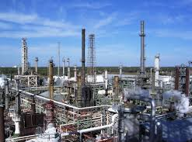
Сургутский институт нефти и газа (филиал) ФГБОУ ВО «Тюменский индустриальный университет»
Нефтегазовое дело
Эксплуатация транспортных технологических машин и комплексов
Юридический адрес: Ханты-Мансийский автономный округ – Югра, г. Сургут, ул. Энтузиастов, д. 38
Телефон: +7 (3462) 35-25-88, 35-25-90
Факс: +7 (3462) 35-25-88
Е-mail: ftgs@tyuiu.ru
Официальный сайт: www.tyuiu.ru

Slide 36
Сургутское представительство
НОЧУ ВО «Московский финансово-промышленный университет «Синергия»
Экономика
Менеджмент
Управление персоналом
Государственное и муниципальное управление
Бизнес-информатика
Психология
Реклама и связи с общественностью
Юриспруденция
Прикладная информатика
Лингвистика
Дизайн
Психолого-педагогическое образование
Информационные системы и технологии
Юридический адрес: 129090, г. Москва, ул. Мещанская, дом 9/14, стр. 1
Адрес Сургутского представительства: Ханты-Мансийский автономный округ – Югра , г. Сургут, ул. Маяковского, дом 21 А, оф. 107-108
Телефон: (3462) 93-72-92
Е-mail: ELifanova@synergy.ru
Официальный сайт: https://surgut.synergyregions.ru/

Slide 37
Профессиональные образовательные организации г. Сургута
Сургутский нефтяной техникум (филиал) ФГБОУ ВО «ЮГУ»
АУ «Сургутский политехнический колледж»
БУ «Сургутский музыкальный колледж»
Сургутский филиал ГБОУ ПОО «Златоустовский техникум технологий и экономики»
АНПОО «Сургутский институт экономики,
управления и права»
Сургутский финансово-экономический колледж – филиал ФГОБУ ВО «Финансовый университет при Правительстве РФ»
Сургутское представительство НОЧУ ВО «Московский финансово-промышленный университет «Синергия»

Slide 38
Сургутский нефтяной техникум (филиал) ФГБОУ ВО «ЮГУ»
Монтаж и техническая эксплуатация промышленного оборудования (по отраслям)
Переработка нефти и газа
Разработка и эксплуатация нефтяных и газовых месторождений
Бурение нефтяных и газовых скважин
Техническое обслуживание и ремонт автомобильного транспорта
Юридический адрес: 628012, Ханты-Мансийский автономный округ –Югра, г. Ханты-Мансийск, ул. Чехова, д. 16
Фактический адрес: Ханты-Мансийский автономный округ – Югра, г. Сургут, ул. Григория Кукуевицкого, д. 3
Телефон: 8(3462) 45-76-11
Факс: 8(3462) 45-76-11
E-mail: snt@bk.ru
Официальный сайт: https://snt.ugrasu.ru/

Slide 39
АУ «Сургутский политехнический колледж»
Мастер по обработке цифровой информации
Электромонтер по ремонту и обслуживанию электрооборудования (по отраслям)
Сварщик (ручной и частично механизированной сварки (наплавки))
Слесарь по контрольно-измерительным приборам и автоматике
Пекарь
Повар, кондитер
Техническая эксплуатация и обслуживание электрического и электромеханического оборудования (по отраслям)
Технология продукции общественного питания
Строительство и эксплуатация зданий и сооружений
Наладчик аппаратного и программного обеспечения
Юридический адрес: Ханты-Мансийский автономный округ – Югра, г. Сургут, ул. Маяковского, дом 41.
Телефон: 8(3462) 206-940 доб. 101
Факс: 8(3462) 206-940 доб. 101
Е-mail: surpk@surpk.ru
Официальный сайт: www.surpk.ru
Выставка-форум «Образование и карьера –2015»
9—11 апреля 2015 года

Slide 40
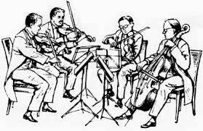
БУ «Сургутский музыкальный колледж»
Музыкальное искусство эстрады (по видам)
Инструментальное исполнительство (по видам инструментов)
Хоровое дирижирование
Теория музыки
Юридический адрес: Ханты-Мансийский автономный округ – Югра, г. Сургут, ул. Энтузиастов, дом 28.
Телефон: 8 (3462) 45-74-97
Факс: 8 (3462) 35-22-48
E-mail: surgutmusic@mail.ru
Официальный сайт: www.surgutmusic.ru

Slide 41
Сургутский филиал ГБОУ ПОО «Златоустовский техникум технологий
и экономики»
«Экономика и бухгалтерский учёт» (по отраслям)
«Банковское дело»
«Товароведение и экспертиза качества потребительских товаров»
«Коммерция» (по отраслям)
«Право и организация социального обеспечения»
«Технология продукции общественного питания»
Юридический адрес: Ханты-Мансийский автономный округ – Югра г. Сургут, ул. Чехова, д. 10\2, каб. 407.1
Телефон: 8 (3462) 34-42-43
E-mail: technikum@list.ru
Официальный сайт: http://ztte.ru/ (вкладка «Филиалы»)

Slide 42
АНПОО «Сургутский институт экономики, управления и права»
«Наладчик компьютерных сетей»
«Сетевое и системное администрирование»
«Право и организация социального обеспечения»
«Экономика и бухгалтерский учет» (по отраслям)
«Банковское дело»
«Операционная деятельность в логистике»
«Дошкольное образование»
«Физическая культура»
«Коммерция» (по отраслям)
«Социальная работа»
«Дизайн» (по отраслям)
«Право и судебное администрирование»
«Коррекционная педагогика в начальном образовании»
«Педагогика дополнительного образования»
«Фармация»
«Документационное обеспечение управления и архивоведение»
Юридический адрес: Ханты-Мансийский автономный округ – Югра, г. Сургут, ул. Рабочая, д. № 43/1
Телефон: (3462) 249-528
Факс: (3462) 501-914
Е-mail: tgusf_dog@mail.ru
Официальный сайт: http://sielom.ru/

Slide 43
Сургутский финансово-экономический колледж – филиал ФГОБУ ВО «Финансовый университет при Правительстве Российской Федерации»
Финансы
Юридический адрес: 125993, г. Москва, Ленинградский проспект, д. 49
Фактический адрес: Ханты-Мансийский автономный округ – Югра , г. Сургут, ул. Энергетиков, д. 15/1
Телефон: 8(3462) 24-67-97
Факс: 8(3462) 24-68-46
E-mail: surfek@fa.ru
Официальный сайт: http://www.fa.ru/fil/surgut/Pages/Home.aspx

Slide 44
Сургутское представительство НОЧУ ВО «Московский финансово-промышленный университет «Синергия»
Банковское дело
Гостиничное дело
Информационные системы (по отраслям)
Коммерция (по отраслям)
Экономика и бухгалтерский учет (по отраслям)
Юридический адрес: 129090, г. Москва, ул. Мещанская, дом 9/14, стр. 1
Адрес Сургутского представительства: 628400, г. Сургут, ул. Маяковского, дом 21 А, оф. 107-108
Телефон: (3462) 93-72-92
Е-mail: ELifanova@synergy.ru
Официальный сайт: https://surgut.synergyregions.ru/

Slide 45
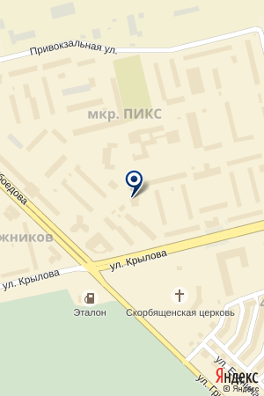
Трудоустройство
Сургутский центр занятости населения
Адрес: Ханты-Мансийский автономный округ – Югра, г. Сургут, ул. Крылова 21/2
Режим работы: понедельник- пятница
9.00-17.00

Slide 46
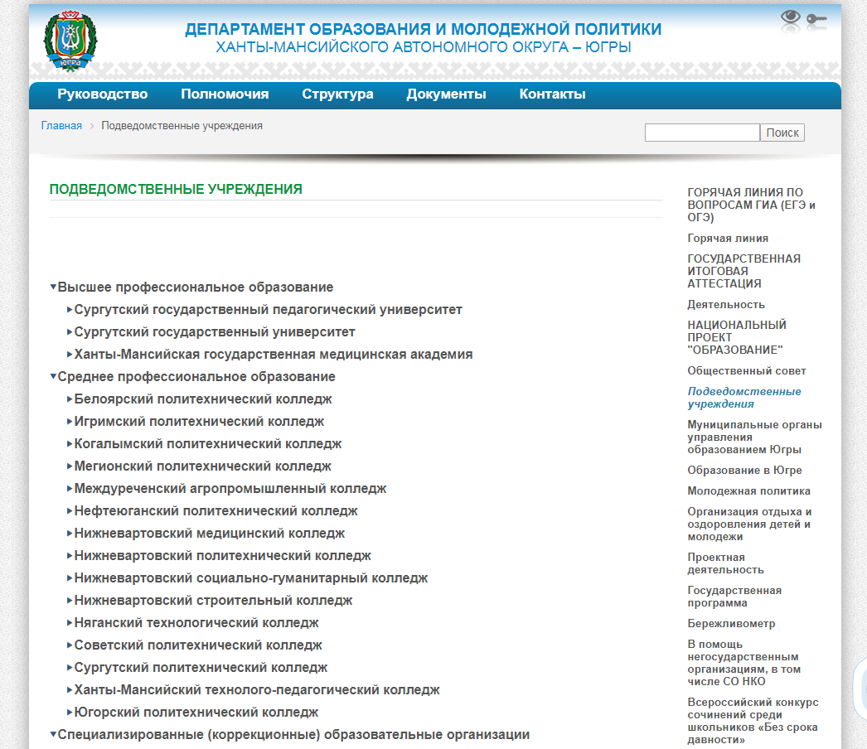
https://depobr-molod.admhmao.ru/podvedomstvennye-uchrezhdeniya/

